Slide 1
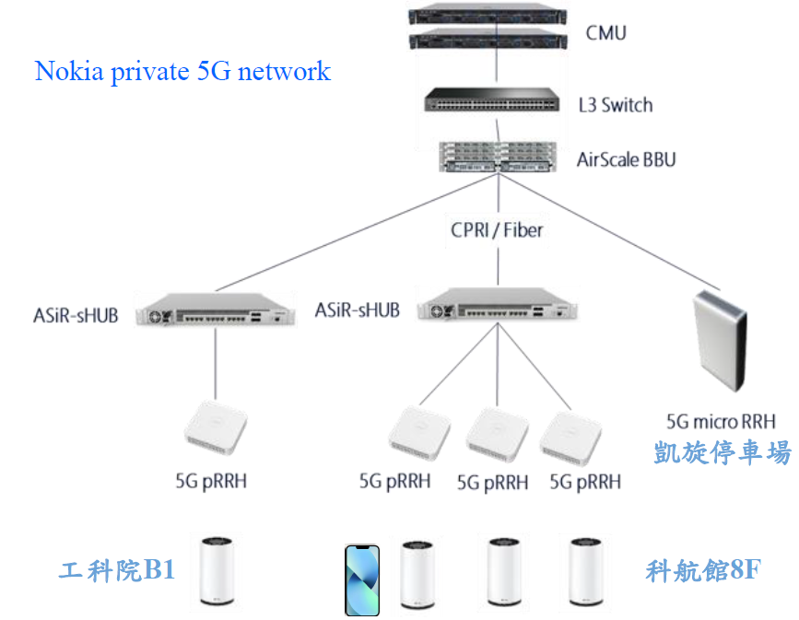
整體5G架構(by 5G實驗室)

Slide 2

目前已知工學院5G架構
5G主機
IP: 10.51.1.13 地點: 工學院B1
AP
地點: 工學院B1 5G主機旁
工107 / 109
有線
有線

Slide 3


構想5G架構
5G主機
IP: 10.51.1.13 (移至工學院1樓)
PiCO
架設在工101外走廊天花板
CPE
每間LAB各一台
各LAB 裝置
有線
5G
wifi
5G
PC with 5G dongle
For 高採樣率情境

Slide 4
預估設備
CPE: 3台 (工101 / 107 / 109)
PiCO: 1台
5G Dongle: 4~8個(工 101 / 102 / 107 / 109 各1~2個)
用途: 給需要大量傳輸的情境使用，ex:高採樣率sensor

